Slide 1
Mecanismos da Mediunidade
CAPÍTULO VII
ANALOGIAS DE CIRCUITOS
Cleber M. Gonçalves

Slide 2
CAPÍTULO VII
ANALOGIAS DE CIRCUITOS
1
VELOCIDADE ELÉTRICA
2
CONTINUIDADE DE CORRENTES
3
EXPRESSÕES DE ANALOGIA
4
NECESSIDADES DA SINTONIA
5
DETENÇÃO DE CIRCUITOS
6
CONDUÇÃO DAS CORRENTES

Slide 3
1
VELOCIDADE ELÉTRICA
· Vamos estudar alguns aspectos da eletricidade ... “para compreendermos com segurança os problemas do intercâmbio mediúnico”
· A velocidade dos impulsos elétricos ... “é semelhante à da luz, ou seja, 300.000 km/segundo” (no vácuo)
· ... “se estendermos um condutor de cobre numa extensão de 300.000km e, numa das extremidades injetarmos uma certa ...
(A. L.)

Slide 4
1
VELOCIDADE ELÉTRICA
· Vamos estudar alguns aspectos da eletricidade ... “para compreendermos com segurança os problemas do intercâmbio mediúnico”
· A velocidade dos impulsos elétricos ... “é semelhante à da luz, ou seja, 300.000 km/segundo” (no vácuo)
· ... “se estendermos um condutor de cobre numa extensão de 300.000km e, numa das extremidades injetarmos uma certa ...
· ... quantidade de elétrons livres, um segundo após, a mesma quantidade de elétrons verterá na extremidade oposta”
(A. L.)

Slide 5
Velocidade elétrica
· “Entretanto, devemos considerar que a velocidade dos elétrons depende dos recursos imanentes da pressão elétrica e da ...
· ... resistência elétrica do condutor ...“ qual acontece a uma corrente líquida num encanamento
(A. L.)
· Há, porém, certos aspectos ligados à velocidade da corrente elétrica que merecem esclarecimentos, pois que há diferenças entre o deslocamento de elétrons e do campo elétrico que se movimenta

Slide 6
Velocidade elétrica - considerações
· “Benjamin Franklin sustentava que a eletricidade consistia em uma espécie de fluido”
· Objetos com maior quantidade deste fluido continham carga positiva
· Aqueles com menor quantidade do fluido, teriam carga negativa
· A crença de que a eletricidade era um fluido - séc. XVIII - fez com que o movimento deste fluido fosse descrito como “corrente elétrica”
(A Energia. Biblioteca Científica Life - p. 119 - J. Olympio Ed - 1982)

Slide 7
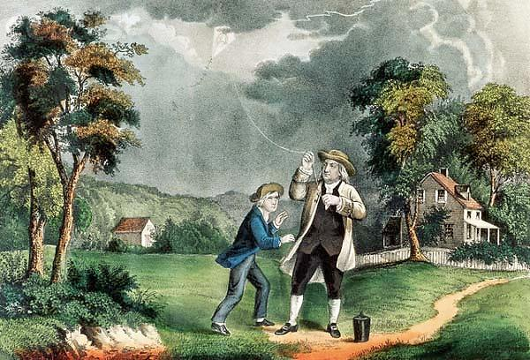
islandnet.com
Na lendária experiência de Benjamin Franklin, ao empinar uma pipa na direção das nuvens escuras, uma centelha saltou-lhe subitamente no dedo, oriunda de uma chave metálica amarrada na extremidade da linha. Com extremo risco provou que a nuvem estava carregada de eletricidade !

Slide 8
Velocidade da “corrente elétrica”
· A moderna física atômica demonstrou que a eletricidade é uma forma de energia relacionada com o movimento de elétrons livres e propagação de campos elétricos
· Num circuito de corrente contínua, os elétrons movem-se com velocidade muito pequena (apenas 1cm/seg, aproximadamente)
sofisica.com.br
· Mas, quando ligamos o interruptor do circuito, surge um campo elétrico que se propaga em altíssima velocidade por todo o condutor (quase a velocidade da luz !)
fisicaevestibular.com.br/novo/eletricidade/eletrodinamica

Slide 9
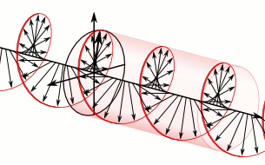
Propagação do campo elétrico
Embora o movimento dos elétrons livres seja relativamente lento, quando o interruptor do circuito é ligado, surge um campo elétrico que se propaga em altíssima velocidade por todo o condutor
fisicaevestibular.com.br/novo/eletricidade/eletrodinamica

Slide 10
Velocidade da “corrente elétrica”
· A moderna física atômica demonstrou que a eletricidade é uma forma de energia relacionada com o movimento de elétrons livres e propagação de campos elétricos
· Num circuito de corrente contínua, os elétrons movem-se com velocidade muito pequena (apenas 1cm/seg, aproximadamente)
sofisica.com.br
· Mas, quando ligamos o interruptor do circuito, surge um campo elétrico que se propaga em altíssima velocidade por todo o condutor (quase a velocidade da luz!)
fisicaevestibular.com.br/novo/eletricidade/eletrodinamica
· Então todos os elétrons se movimentam ordenadamente sob a influência do campo elétrico, ...” embora os elétrons que começaram a mover-se nas proximidades do interruptor, só alcancem o filamento depois de um tempo muito longo

Slide 11
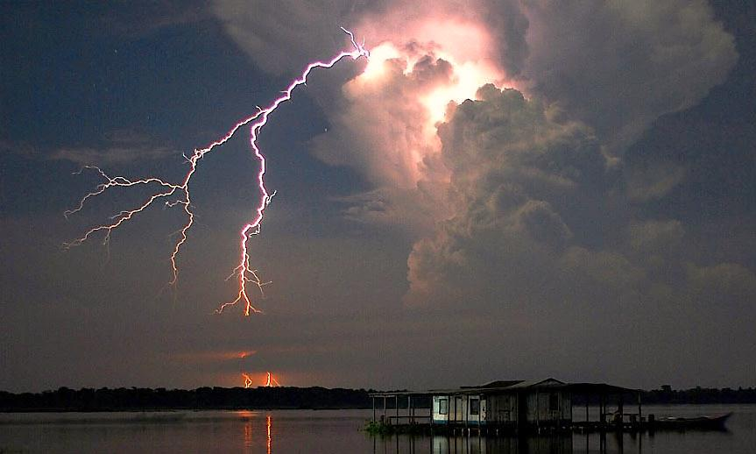
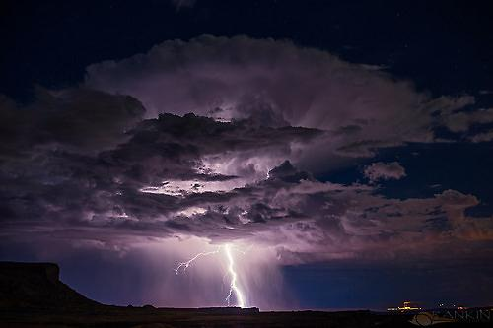
www.islandnet.com
Neste caso, a corrente em um raio produz um gigantesco fluxo de elétrons que vencem os gases da atmosfera a 106.000 km/seg (!), carregando consigo 100 milhões de volts e 160.000 amperes
(A Energia. Biblioteca Científica Life - p. 121 - J. Olympio Ed - 1982)

Slide 12
2
CONTINUIDADE DE CORRENTES
· A circulação da corrente elétrica num circuito fechado, com o gerador e outros aparelhos, costuma ser comparada à água canalizada
· Mantida a pressão da bomba hidráulica no sistema do encanamento, o fluxo de água será constante, por unidade de tempo
· Se um gerador alimenta um circuito elétrico com uniformidade, a intensidade da corrente será constante em cada setor deste circuito
(A. L.)

Slide 13
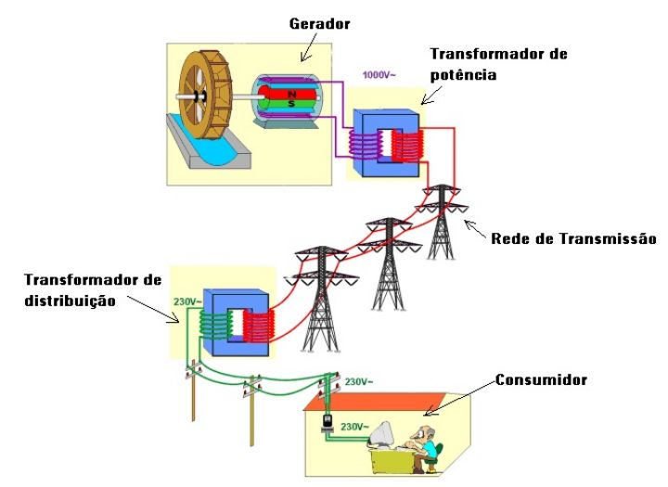
Gerador alimentando circuito
sigmatransformadores.com.br

Slide 14
Continuidade da corrente
· Com reduzida quantidade de elétrons, teremos correntes elétricas quase imperceptíveis, como gotas d’água que produziriam fracos fluxos de água
· “Assim como se faz necessária uma corrente líquida em circulação e massa constantes, é imperioso se façam cargas ...
· ... de bilhões de elétrons por segundo, para que se mantenha a produção de correntes elétricas de valores contínuos”
(A. L.)

Slide 15
3
EXPRESSÕES DE ANALOGIA
· Aplicando os conceitos já expostos aos estudos da mediunidade, ... “recordemos a analogia existente entre os circuitos hidráulico, elétrico e mediúnico, nas seguintes expressões:
a
· - curso d’água
· - fluxo elétrico
· - corrente mediúnica
(A. L.)

Slide 16
Analogias
b
· - pressão hidráulica
· - diferença de potencial
· - sintonia psíquica
· - obstáculos no encanamento
c
· - resistência elétrica no circuito
· - inibições ou desatenções do médium, dificultando o equilíbrio no circuito mediúnico
(A. L.)

Slide 17
Analogias
· Fluxo de água com pressão hidráulica constante, vencendo o atrito, é necessária a bomba ou solução do problema de nível
d
· Manter corrente elétrica com intensidade invariável, vencendo determinada resistência,
· ... “é imprescindível que o gerador assegure a diferença de potencial, nutrindo-se o movimento de elevada carga de elétrons, conforme a aplicação da força ...”
· ... “e, para que se garanta a complementação do circuito mediúnico, com a possível anulação das deficiências de intercâmbio ...”
(A. L.)

Slide 18
Analogias
· ... é preciso que os médiuns, em conjunção para determinada tarefa se consagrem, de boamente, à manutenção ...
d
· ... do pensamento constante de aceitação ou adesão ao plano das entidades da Esfera Superior que se proponham a utilizá-los em serviço de elevação ou socorro”
· Se possível, ... “devem os médiuns alimentar esse pensamento ou recurso condutor, sempre mais enriquecido dos valores de ...
· ... tempo e condição, sentimento e cultura, com o alto entendimento da obra de benemerência ou educação a realizar”
(A. L.)

Slide 19
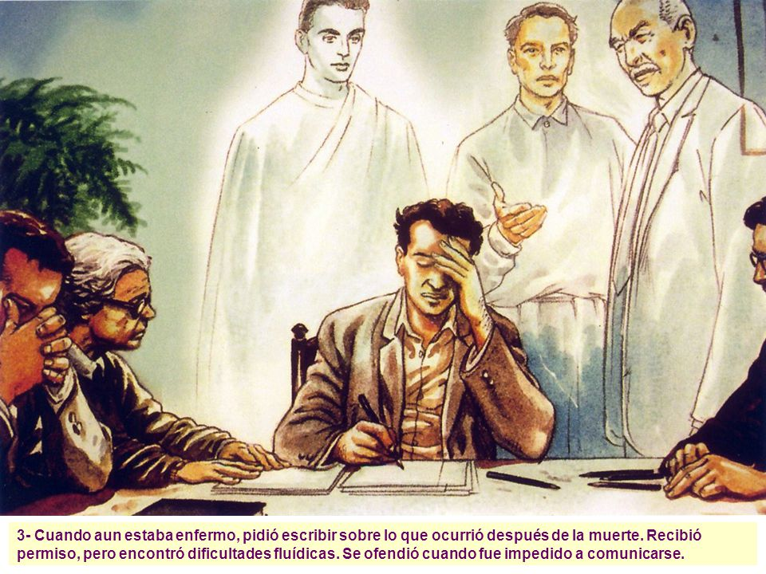
Adesão à Esfera Superior
Modelo
doutrinaespirita-madi.blogspot.com

Slide 20
4
NECESSIDADES DA SINTONIA
· “Não se veja em nossas assertivas qualquer tendência à inutilização da vontade do médium, ...
· ... com evidente desrespeito à personalidade humana, inviolável em seu livre arbítrio”
· “Anotamos simplesmente as necessidades da sintonia, no trabalho das Inteligências associadas para fins enobrecedores, ...
(A. L.)

Slide 21
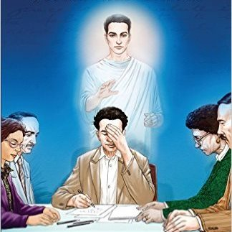
Sintonia para fins enobrecedores
Modelo
www.islandnet.com

Slide 22
Caridade e instrução
· ... porque ... os médiuns trazidos ao serviço de reflexão do Plano Superior, quer nas obras de caridade e esclarecimento, quer nas de instrução e consolo ...”
· ... “precisarão abolir tudo o que lhes constitua preocupações extras ...
→ perda de tempo
→ interesses subalternos da experiência vulgar
· Devem sustentar-se por esforço próprio (e não por exigência dos Espíritos Superiores)
(A. L.)

Slide 23
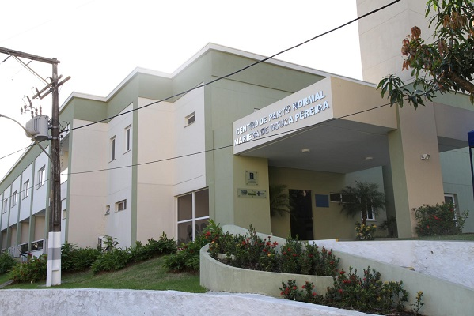
Instituições nobres de amparo
Casa de parto normal
www.noticiasespiritas.com.br
Crianças assistidas

Slide 24
Necessidades da sintonia
· Em clima de:
→ responsabilidade com alegria
→ e trabalho voluntário
· De modo a enriquecer sua vida mental, valorizar a própria cooperação com fé no bem e ... “disposição ao sacrifício no serviço a efetuar-se”
· Assim, ... “estudamos ... a mediunidade em ação construtiva ...” e não o fenômeno mediúnico comum e frequente (como na obsessão)
(A. L.)

Slide 25
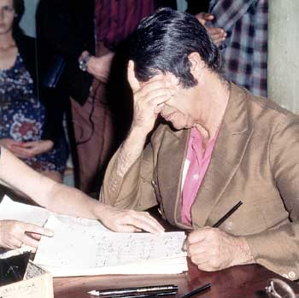
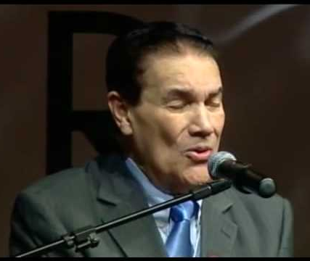
Mediunidade em ação construtiva
Modelo
essenciaevida10.blogspot.com
no serviço da psicografia ou na psicofonia
www.noticiasespiritas.com.br

Slide 26
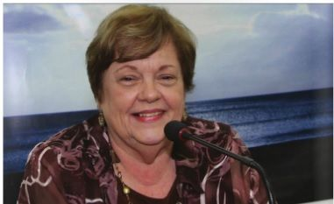
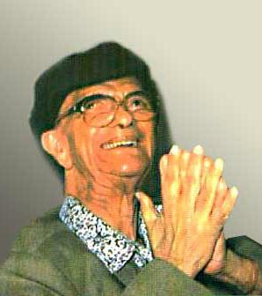
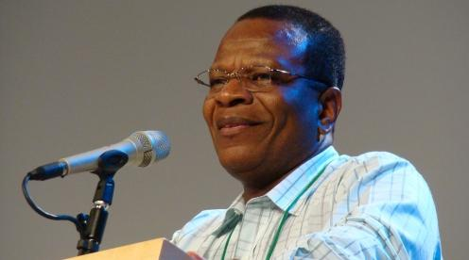
Responsabilidade com alegria
na divulgação espírita
www.samaritanos.com.br

Slide 27
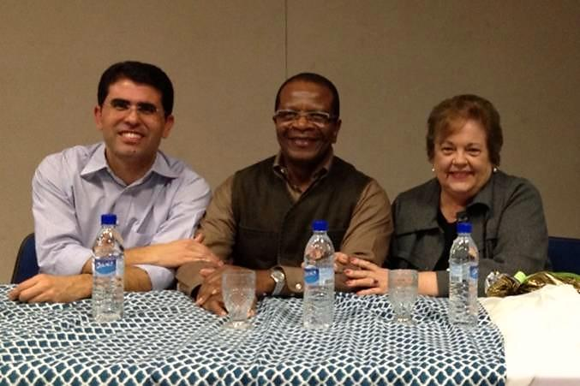
Alegria no serviço da divulgação
www.noticiasespiritas.com.br

Slide 28
5
DETENÇÃO DE CIRCUITOS
· É natural que as analogias apresentadas sofram muitas limitações pois a circulação da água não é o mesmo que a corrente elétrica, nem esta equivale ao circuito mediúnico
· “Recorremos às comparações apenas para lembrar aos nossos companheiros de estudo a imagem de ‘correntes circulantes’, recordando ainda que ... “
→ corrente líquida
vagarosa
→ corrente elétrica
muito rápida
→ corrente mental
ultra rápida
(A. L.)

Slide 29
5
DETENÇÃO DE CIRCUITOS
· É natural que as analogias apresentadas sofram muitas limitações pois a circulação da água não é o mesmo que a corrente elétrica, nem esta equivale ao circuito mediúnico
· “Recorremos às comparações apenas para lembrar aos nossos companheiros de estudo a imagem de ‘correntes circulantes’, recordando ainda que ... “
→ corrente líquida
vagarosa
→ corrente elétrica
muito rápida
→ corrente mental
ultra rápida
(A. L.)
· (se os Espíritos são imateriais) - “Como se pode definir uma coisa, quando faltam termos de comparação e com uma linguagem deficiente?”
(Q. 82)

Slide 30
· As correntes citadas podem ser:
adaptadas
controladas
aproveitadas
conduzidas
· Porém elas não podem: - Suportar armazenamento indefinido
· Pois isso pode causar o aparecimento de:
→ charcos
(corrente líquida)
→ explosões
(corrente elétrica)
(A. L.)
→ rupturas
(corrente mental)

Slide 31
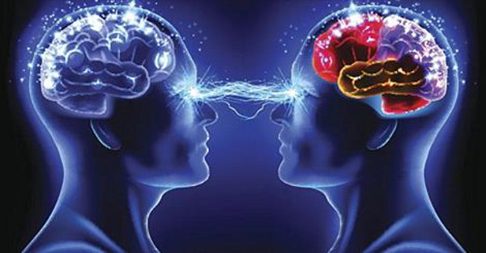
Corrente mental
www.revistaautadesouza.com
Correntes mentais circulantes, no exercício da mediunidade

Slide 32
6
CONDUÇÃO DAS CORRENTES
· ... “no circuito hidráulico são necessários reservatórios e canais, represas e comportas, em edificações adequadas”
· Nos circuitos elétricos, a administração da força eletromotriz necessita de alternadores adequados ... ”para a dosagem de correntes e voltagens diversas” com utilidades várias
(A. L.)

Slide 33
Condução no circuito mediúnico
· No aproveitamento da corrente mental, no circuito mediúnico, necessitamos:
→ instrumentos receptores, para atender ...
... às exigências da emissão, para serviços ...
... de essência elevada
· Desse modo, as correntes citadas ... dependem, nos seus efeitos, da condução que se lhes imprima
(A. L.)

Slide 34
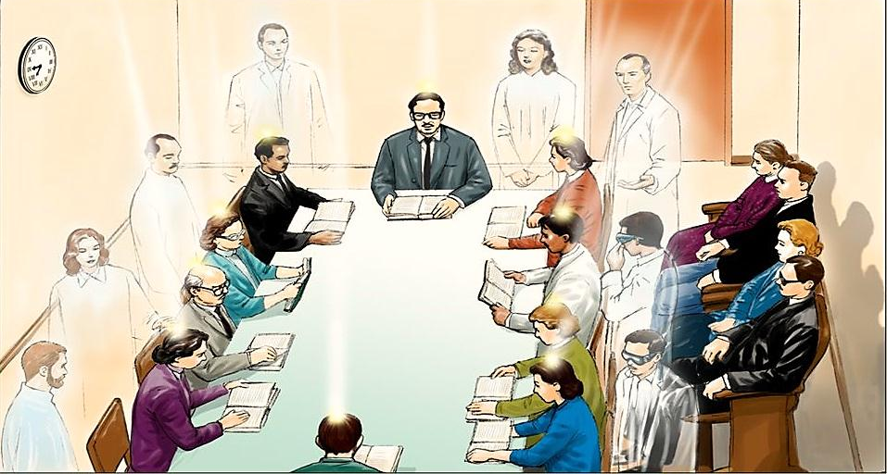
INSTRUMENTOS RECEPTORES
www.islandnet.com
Atendendo às exigências de emissão da corrente mental para serviços de essência elevada !

Slide 35
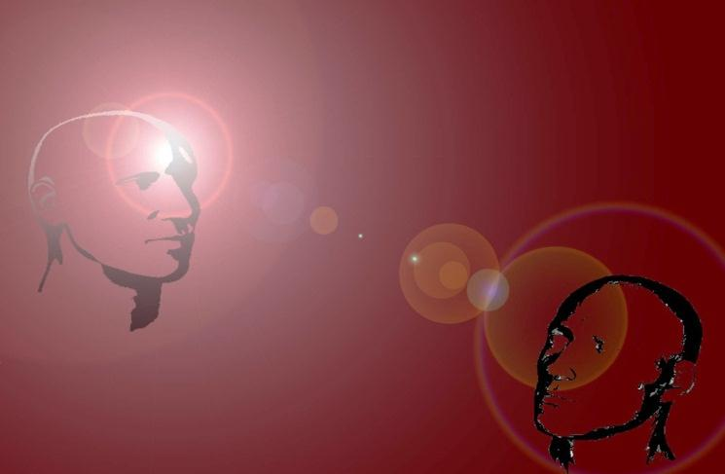
MEDIUNIDADE E ELETROMAGNETISMO
PRÓXIMO
CAPÍTULO
VIII
Cleber M. Gonçalves

